Slide 1

GOODWARE
S. de R.L.
- Gómez Lira José Antonio 122042433
- Hernández Mora Aldo Demian 122042186
- Perea Orozco Maximiliano Ismael 122041453
- Román Calderón Amisaday Yarely 122044289
- Solís Salazar Kevin 122044055
- Acosta González Maximiliano 122043750

Slide 2
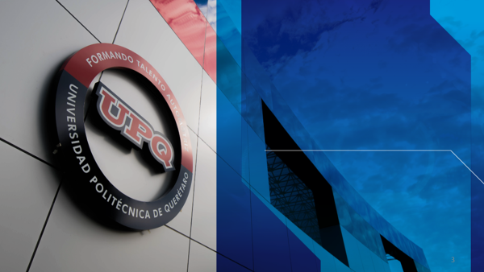
OBJETIVO
Desarrollar un software completo al alcance de las personas con discapacidad visual que radiquen en el estado de Querétaro, esto por medio de tecnologías de accesibilidad que apelen a las herramientas auditivas proporcionadas por el hardware complementario necesario diseñado de igual forma por nosotros. Buscando que el mercado objetivo homologue el uso cotidiano de la tecnología de una persona sin dicha discapacidad.

Slide 3


PLANTEAMIENTO
El objetivo principal del proyecto es proporcionar un medio de entrada de texto accesible para personas invidentes que utilizan el sistema de lectura en Braille.
El problema que se quiere resolver es la falta de opciones de entrada de texto accesibles para personas invidentes, lo que limita su capacidad para realizar tareas cotidianas como escribir correos electrónicos, mensajes de texto y otros documentos.

Slide 4
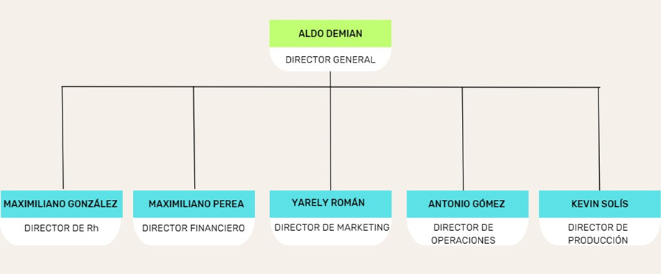
ORGANIGRAMA

Slide 5


VALORES
RESPETO
En las opiniones o aportes de los integrantes de equipo, así mismo, no se permite denigrar a nadie.
SUPERACIÓN
Intentamos mejorar a sí mismos en diferentes aspectos de la vida.

Slide 6





COMUNICACIÓN

Slide 7

El texto describe diferentes métricas que pueden ser utilizadas para medir la eficacia, eficiencia y facilidad de uso del teclado en Braille como medio de entrada de texto para personas invidentes. Entre las métricas se encuentran la tasa de éxito de ingreso de texto, el tiempo de aprendizaje del usuario, la frecuencia y tipo de errores de ingreso de texto, y la velocidad de ingreso de texto. Al recopilar y analizar estos datos, se pueden obtener conclusiones sobre la eficacia y usabilidad del teclado en Braille como herramienta de entrada de texto para usuarios invidentes.
ESTRUCTURA Y TIPO DE DATOS

Slide 8
El proceso para crear un teclado en braille implica el diseño del circuito, la selección de componentes, el ensamblaje del teclado, la conexión a un dispositivo compatible y la prueba del funcionamiento. Los teclados en braille están compuestos por células braille con puntos elevados que se ajustan mediante actuadores eléctricos. La creación de un teclado en braille personalizado requiere habilidades técnicas avanzadas y una comprensión de las necesidades y limitaciones de los usuarios, incluyendo la ergonomía, la facilidad de uso y la portabilidad.
FACTIBILIDAD TÉCNICA

Slide 9

Análisis de mercado:
Se planea lanzar un producto de teclados dirigido específicamente para personas ciegas y se espera tener buenas ventas debido a la escasa competencia en el mercado. Dado que es un producto de que va a un mercado especifico, se producirá bajo pedido y se espera tener éxito en el mercado.
FACTIBILIDAD ECONÓMICA

Slide 10
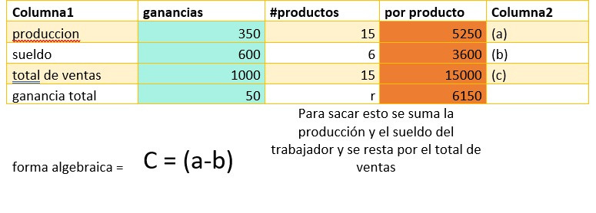
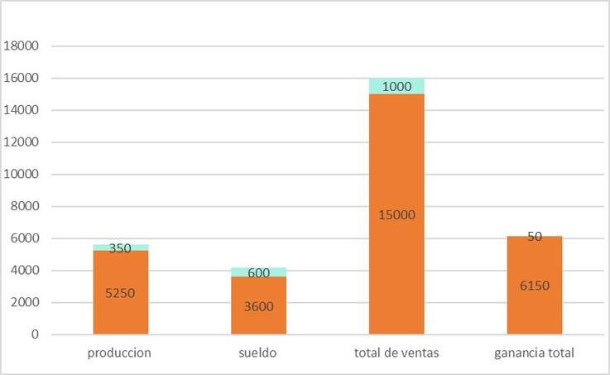
En este se realiza un análisis de costo de producción y ganancias que se obtendrá por la venta del teclado haciendo una prediccion hacia el futuro de la venta de 15 teclados se observara cuanto fue el costo junto con la ganancia la cual es de 5% por la venta del producto
ANÁLISIS ECONÓMICO

Slide 11
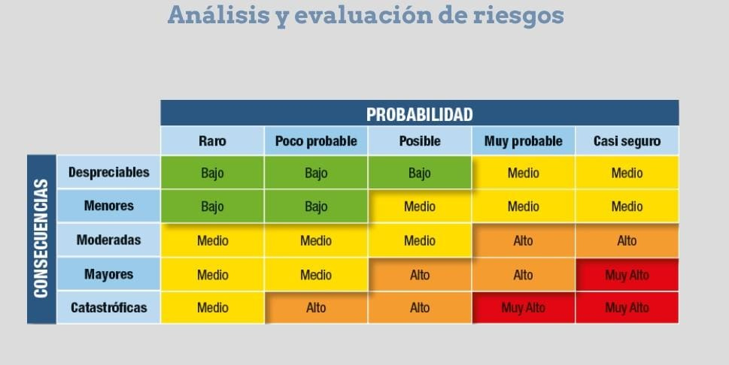
El análisis de riesgo de mercado de teclados mecánicos para personas con discapacidad visual implica considerar diversos factores, como la demanda del mercado, la competencia, las regulaciones gubernamentales, la innovación tecnológica, los factores económicos y los riesgos operacionales. Evaluar estos factores es importante para identificar oportunidades y amenazas, y diseñar estrategias que permitan aprovechar las oportunidades y mitigar los riesgos. En resumen, el análisis de riesgo de mercado es esencial para garantizar la viabilidad económica y la accesibilidad de los teclados mecánicos para personas con discapacidad visual.
ANÁLISIS DE RIESGO

Slide 12
En el primer avance definimos las bases para un trabajo bien sustentado y con altas probabilidades de éxito, con una metodología de cascada. En el segundo avance, implementamos una estrategia más efectiva al considerar la retroalimentación del mercado objetivo y las materias de este cuatrimestre nos apoyaron indirectamente en cuestiones organizativas y técnicas, lo que nos permitió avanzar significativamente en el desarrollo del proyecto en otros aspectos. Ahora contamos con la idea de implementar un teclado inalámbrico, se tienen roles definidos, un modelo en 3D y una evaluación cuidadosa de los costos y beneficios para llevar el proyecto al mercado.
CONCLUSIÓN

Slide 13
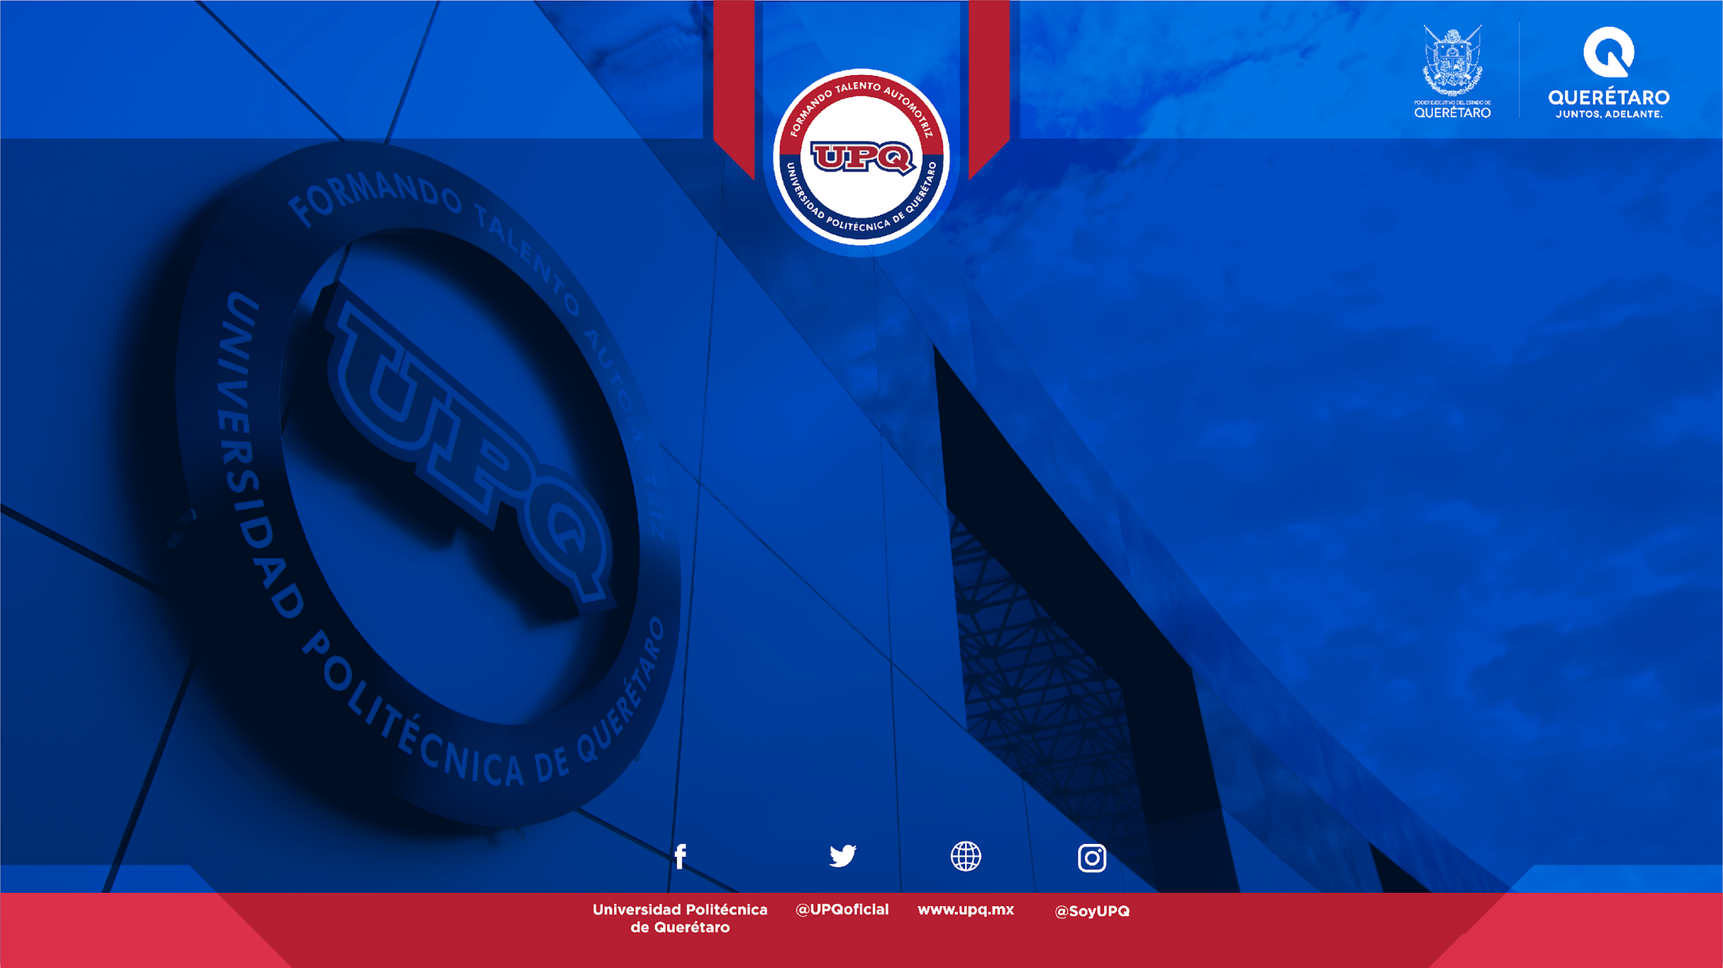

GRACIAS

